Slide 1
MÓDULO V – APRESENTAÇÃO DOS RESULTADOS
Aula 17 — Simulação da Barragem de José Boiteux
Autores: Adriano, Julia Andreatta, Larissa Antunes, Laura Seibt, Nycolly Miranda.
Blumenau, 2025

Slide 2
17.1 - Definições

Slide 3



17.1. O que uma simulação?
Simulação computacional é um processo de modelagem dinâmica, realizado em ambiente digital, que permite representar, experimentar e analisar o comportamento de sistemas reais ou hipotéticos por meio de algoritmos executados em computadores.
Elemento | Descrição
Modelagem | Criação de uma representação simplificada de um sistema (modelo)
Execução computacional | O modelo é executado numericamente por um programa
Dinâmica temporal | O sistema simulado evolui no tempo, reproduzindo processos
Exploração de cenários | Permite testar hipóteses, prever situações, observar emergências
Modelo:
Representação abstrata de um sistema (físico, social, econômico, biológico etc.)
Computador:
Suporte operacional que realiza cálculos, iterações e visualizações rapidamente.
Usuário:
Define parâmetros, observa os resultados e interpreta o comportamento simulado.

Slide 4

Simulação:
refere-se ao processo dinâmico de execução do modelo no computador com o objetivo de observar o comportamento do sistema simulado.
Simulação
Simulador
Simulado
A simulação constitui a criação de uma representação com o objetivo de entender o sistema de referência.

Slide 5
Computar é simular e simular é compreender!

Slide 6
17.2 – Sistema de Referência (S)

Slide 7
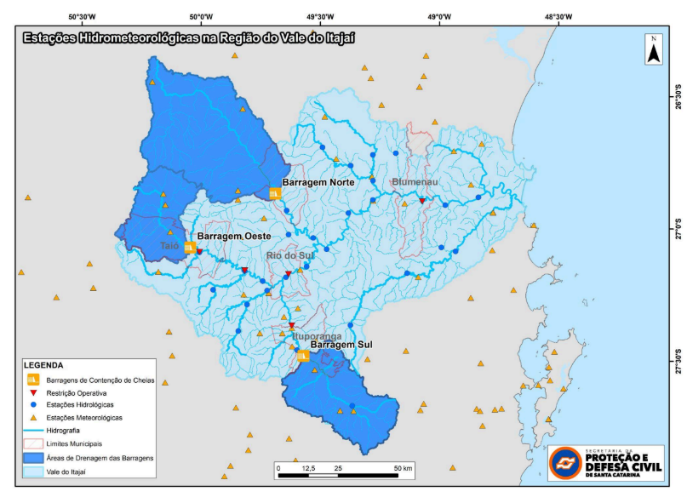

Slide 8
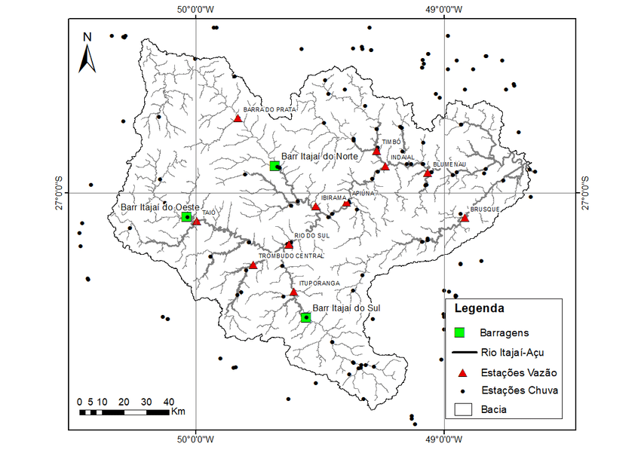
O sistema de barragens da Bacia Hidrográfica do Rio Itajaí

Slide 9
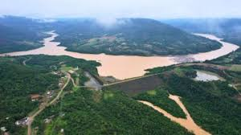
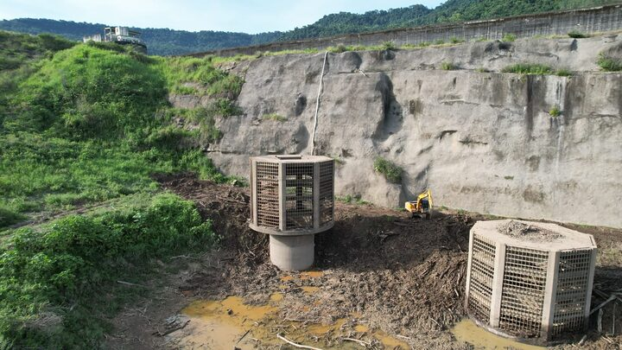
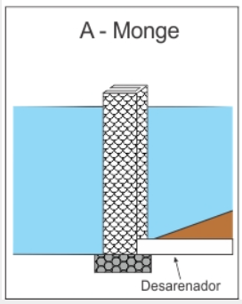
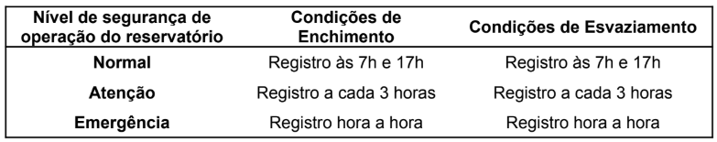
Barragem de José Boiteux

Slide 10
Item | Informação
Local | José Boiteux (Alto Vale do Itajaí).
Objetivo | Contenção de cheias do Itajaí-Açu; operação prioriza redução de impactos em Blumenau.
Dispositivos | 2 tulipas com comportas (fechamento sequencial 258→264); 3 descargas de fundo sem comportas.
Níveis-gatilho (Blumenau) | Normal <4 m; Atenção ≥4 m; Alerta ≥6 m; Emergência ≥8 m.
Regras críticas | Fechamento das tulipas condicionado a tendência de nível, chuva observada ≥30 mm (24 h) e previsão ≥30 mm; fechamento obrigatório em Emergência.
Taxa de enchimento | picos até ~0,38 m/h; pós-evento ~0,15 m/h (referência).
Monitoramento | Estação Ponte Adolfo Konder DC-BNU-001; plataforma RESOP; leituras automáticas quando atingidas cotas específicas.

Slide 11
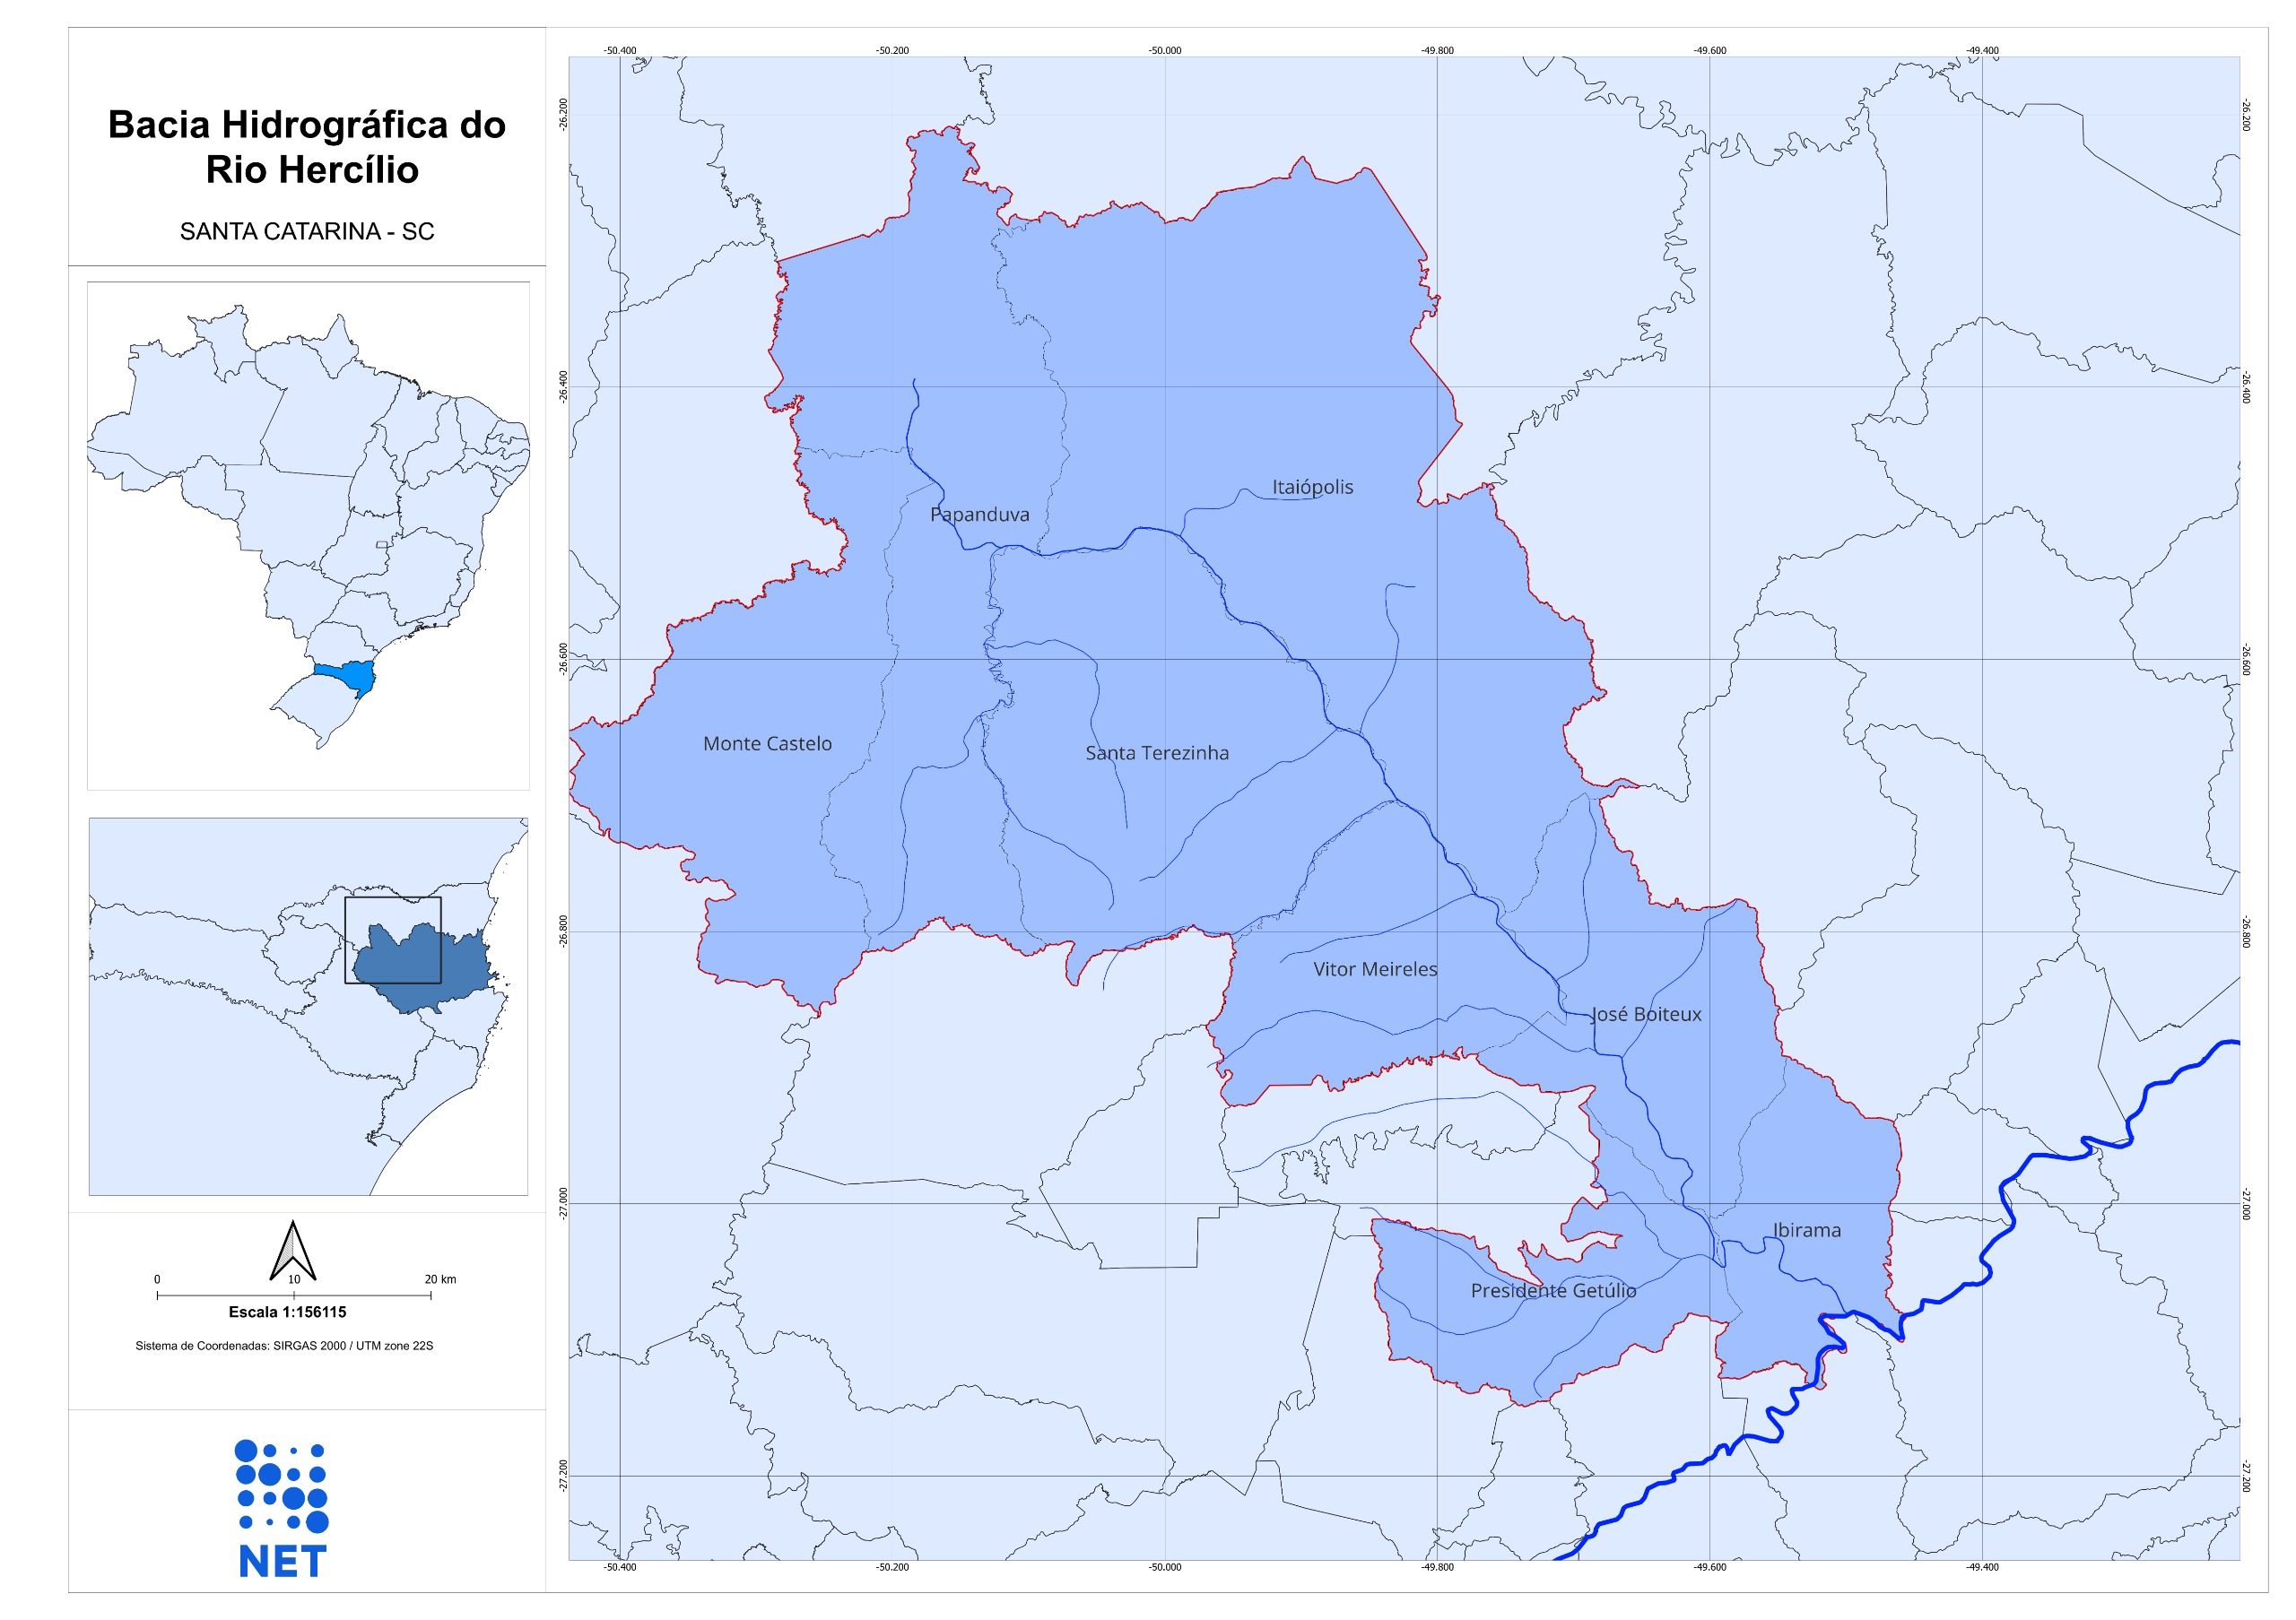

Slide 12
Quadro – Definição do Sistema de Referência (Represa José Boiteux)
Dimensão | Questão Orientadora | Definição
Fenômeno | O que queremos explicar/simular? | Simular cenários de operação da barragem e explicar como cada mudança afeta o comportamento hidrológico do rio (nível, vazão, velocidade, risco de inundação).
Fronteiras | Onde? Quando? O que incluir/excluir? | Espaço: Barragem Norte de José Boiteux. Tempo: 4 meses (agosto–novembro). Incluir: nível do rio, vazão liberada, velocidade da corrente, áreas de inundação. Excluir: aspectos biológicos, erosões geológicas de longo prazo e impactos socioeconômicos.
Entradas | Quais variáveis externas influenciam? | Precipitação, afluentes, temperatura e clima, geologia e solo da bacia, cobertura vegetal.
Processos Internos | Quais mecanismos e limites estruturais? | Mecanismos: comportas, vertedouro, canais de desvio, monitoramento. Limites: capacidade máxima, altura, vazão máxima, zona de segurança, limite operacional em cheias.
Saídas | O que resulta da operação? | Controle da vazão e nível do rio, impactos ambientais diretos, efeitos sociais e econômicos sobre populações vizinhas.
Contexto Externo | Quais fatores sociais/políticos/institucionais influenciam? | Populações ribeirinhas, segurança da comunidade, percepção pública, políticas ambientais, pressões políticas locais.
Hipóteses | Quais relações causais supomos existir? | - Operação da barragem → comportamento do rio- Condições externas → operação da barragem- Fatores ambientais → impactos ecológicos<br

Slide 13




Políticas Públicas
Chuvas
Operação da Barragem
(Retenção + Abertura de Comportas = Regulação do Regime de Vazão)
Desastre
(Intensidade de impactos socioecômicos das enchentes)

Slide 14
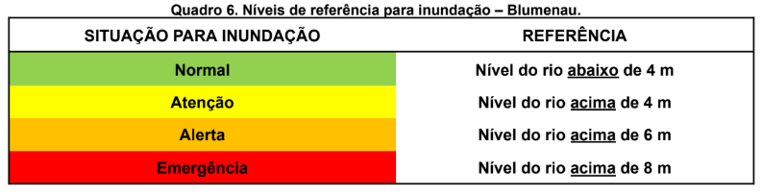
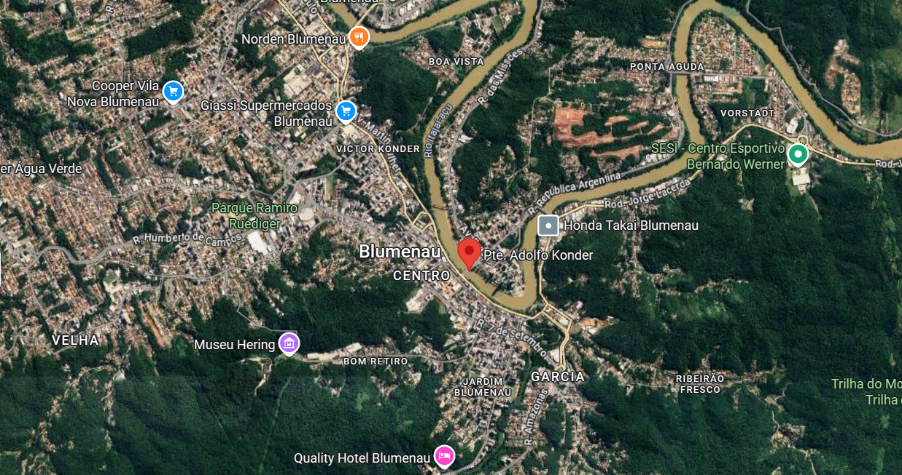

Slide 15
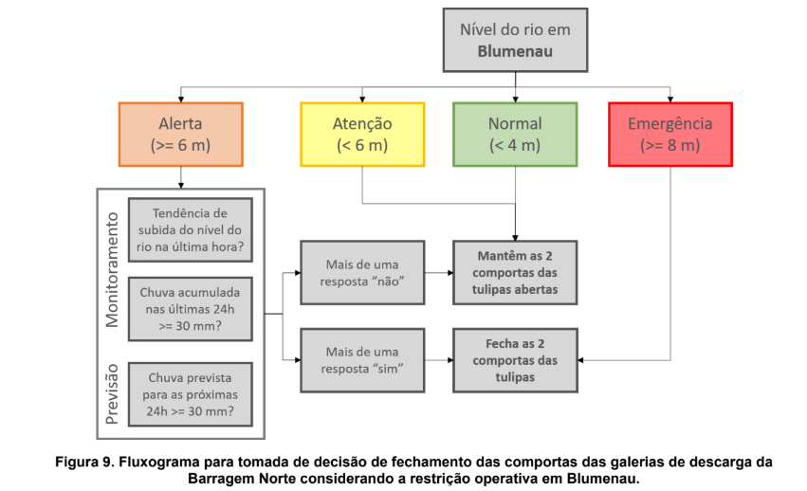
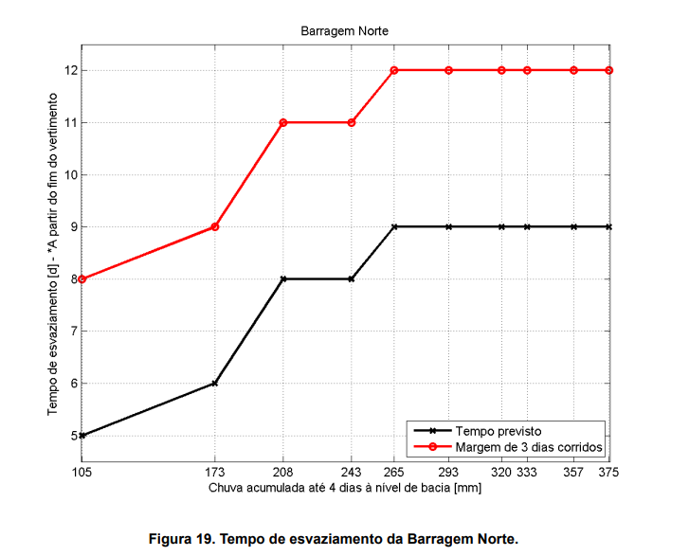

Slide 16
Quadro Síntese – Sistema de Referência (Represa José Boiteux)
Entrada | Processo | Saída
Chuva | Retenção ou liberação de água pela barragem | Vazão liberada
Demanda de água | Controle do volume do reservatório | Velocidade da corrente
Volume afluente em períodos de cheia | Abertura das comportas e gestão do fluxo | Controle de cheias e inundações
Fatores sociais/políticos | Gestão participativa e ajustes operacionais | Impactos sociais e econômicos
Condições climáticas e ambientais | Monitoramento contínuo e adaptação estrutural | Redução de riscos de inundação, segurança da população a jusante

Slide 17
17.3 – Modelagem (M)

Slide 18
1. Identificação
Artigos identificados por meio de busca em banco de dados:
Web of Science (n= )
Scopus (n= )
IEEE(n= )
Termos de pesquisa aplicados
Web of Science (n= )
Scopus (n= )
IEEE(n= )
Termos de pesquisa aplicados
(#1 & 2)
2. Triagem
Artigos selecionados para triagem de resumos (n= )
Duplicados removidos
3. Eligibilidade
Artigos de texto completo avaliados para elegibilidade (n= )
Artigos excluídos: não atenderam aos critérios de inclusão (#3, 4 e 5)
4. Incluídos
Estudos elegíveis incluídos na revisão final (n= )

Slide 19
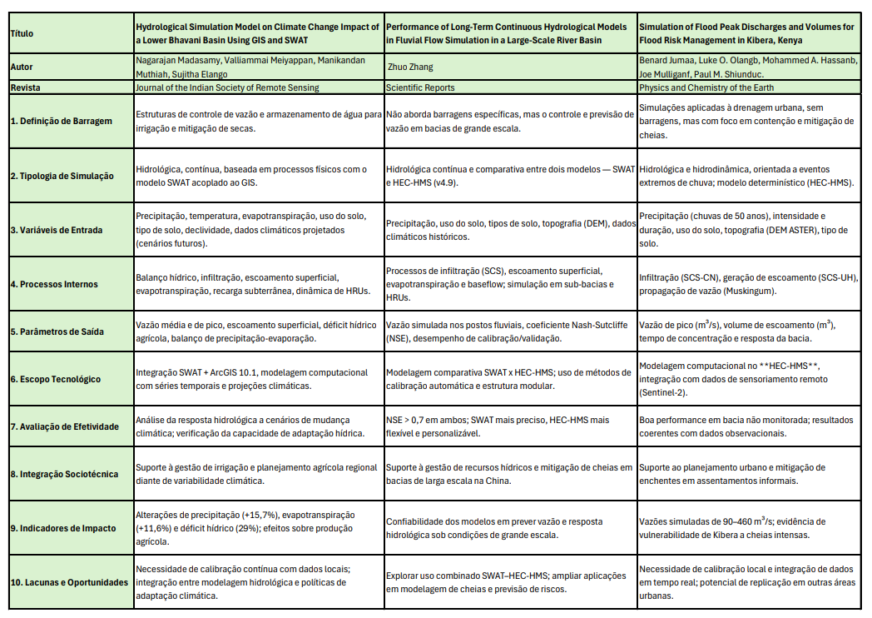

Slide 20
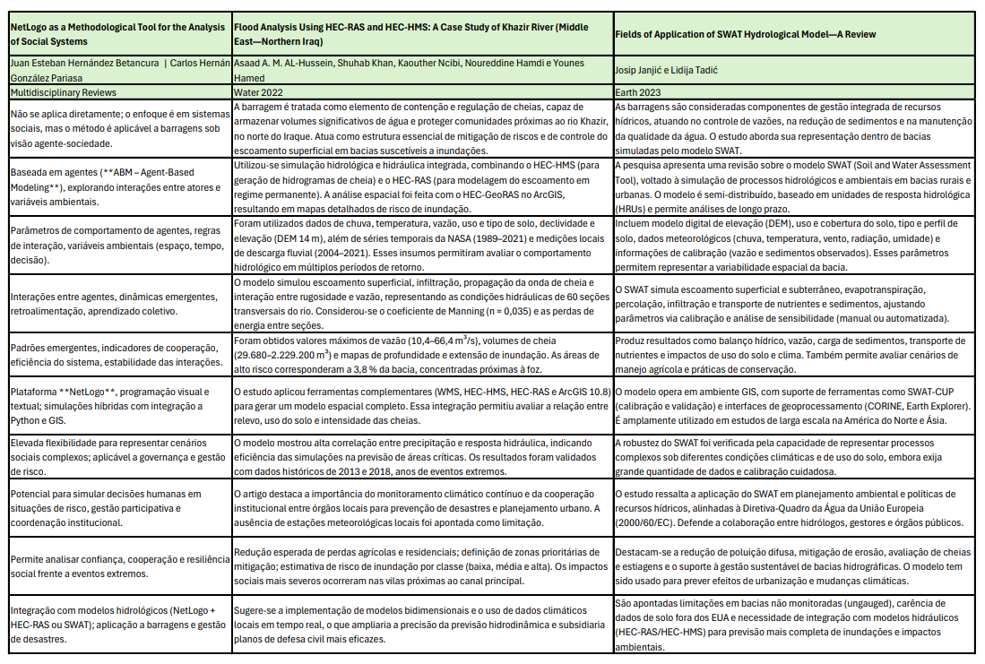

Slide 21
Etapa 1 - Modelo Discursivo
A simulação representa o funcionamento da Barragem de José Boiteux e seus efeitos na mitigação de enchentes no Médio e Baixo Vale do Itajaí. O sistema é estruturado em três níveis:
condições externas, que englobam os fatores climáticos, o regime hidrológico da bacia do Rio Hercílio e as variáveis sociopolíticas;
processos internos da barragem, responsáveis pela retenção temporária de água, monitoramento técnico e operação de comportas;
efeitos resultantes, expressos na regulação da vazão, na redução do nível do rio e na mitigação dos impactos sobre as comunidades a jusante.
A simulação permite testar a hipótese de que uma operação mais eficiente da barragem — caracterizada por decisões técnicas oportunas e gestão coordenada — reduz significativamente os impactos sociais e econômicos das enchentes. O modelo computacional traduz essa relação por meio de parâmetros ajustáveis de precipitação, capacidade de armazenamento e tempo de resposta operacional, possibilitando observar cenários alternativos de controle hídrico e avaliar a sensibilidade do sistema a variações climáticas e institucionais.

Slide 22
Etapa 2 - Modelo Gráfico
Condições Climáticas
Processos Internos
Barragem de José Boiteux
Capacidade de retenção temporária
Monitoramento e controle técnico
Abertura/fechamento de comportas
Chuvas Intensas
Redução dos Impactos sociais e econômicos nas comunidades do Médio e Baixo Vale do Itajaí
Controle da Vazão
Redução do nível do rio
Mitigação das enchentes
Regime Hidrológico
(Bacia Rio Hercílio)
Fatores Sociopolíticos
Hipótese:
Quanto melhor a operação da Barragem de José Boiteux, menor os impactos socioeconômicos no Médio e Baixo Vale do Itajaí.

Slide 23
Etapa 3 - Modelo Formal
Vc = (Rh + Ci) x [1 – (Et x Cr x Fc)]
𝑹𝒉= regime hidrológico
Fórmula - Rh = Rh × [A + P + E(U + I)]
A = Aporte de afluentes;
P = Precipitação;
E = Escoamento superficial;
U = Uso do solo,
I = Infiltração.
𝑪𝒊= chuvas intensas
Fórmula - Ci' = Ci × [Im × Ae(t) × Pf(t)]
Im = Intensidade média da chuva (mm/h);
Ae(t) = Amplitude do evento extremo (1-3), modelando picos intensos,
Pf(t) = Fator probabilístico de ocorrência (0-1), indica se chove ou não naquele tick).
𝑬𝒕= eficiência técnica
Fórmula - Et' = Et × [0.4Ct + 0.3Ds + 0.2Ro + 0.1Cf]
Ct = Competência técnica de equipe;
Ds = Disponibilidade dos sensores e sistemas;
Ro = Rapidez de operação (1 / tempo de resposta)
Cf = Confiabilidade do sistema).
𝑪𝒓= capacidade de retenção
Fórmula - Cr' = Cr × (Cr1 + Cr2 + Cr4) / (1 + Cr3)
Cr1 = Capacidade estrutural;
Cr2 = Eficiência de descarga;
Cr3 = Tempo de reposta operacional,
Cr4 = Manutenção e integridade).
𝑭𝒄= fator comporta
Fórmula - Fc' = Fc × [Fc1 + (1 − Fc2) + (1 − Fc3) + (1 − Fc4)] / 4
Fc1 = Vulnerabilidade social;
Fc2 = Capacidade de adaptação; Fc3 = Comunicação e alerta, Fc4 = infraestrutura crítica).

Slide 24
Símbolo | Nome do Parâmetro | Tipo | Intervalo (sugerido) | Interpretação
Vc | Vazão controlada (m³/s) | Variável dependente (resultado) | ≥ 0 | Vazão de saída após o controle da barragem. Indica quanto de água segue pelo rio; quanto menor o valor, maior a eficiência no controle de enchentes.
Rh | Regime hidrológico (m³/s) | Variável de entrada (ambiental) | 200–500 | Vazão natural do Rio Hercílio (sem influência da barragem). Reflete o comportamento hidrológico da bacia; aumenta com o volume afluente.
Ci | Chuvas intensas (mm/h) | Variável de entrada (ambiental) | 0–200 | Intensidade das chuvas na região; eleva a quantidade de água que chega à barragem e ao rio.
Et | Eficiência de controle técnico (adimensional) | Parâmetro interno da barragem | 0–1 | Eficiência operacional (monitoramento, tempo de resposta, precisão no manejo). Valores altos indicam operação eficaz e previsível.
Cr | Capacidade de retenção (adimensional) | Parâmetro interno da barragem | 0–1 | Proporção de água que a barragem consegue reter temporariamente; 1 = 100% da capacidade de retenção.
Fc | Fator comporta (adimensional) | Parâmetro de controle | 0,3; 0,6; 1,0 | Grau de abertura das comportas: 0,3 = fechadas; 0,6 = parcialmente abertas; 1,0 = totalmente abertas; controla diretamente o fluxo de saída.

Slide 25
17.4 – Formalismo

Slide 26


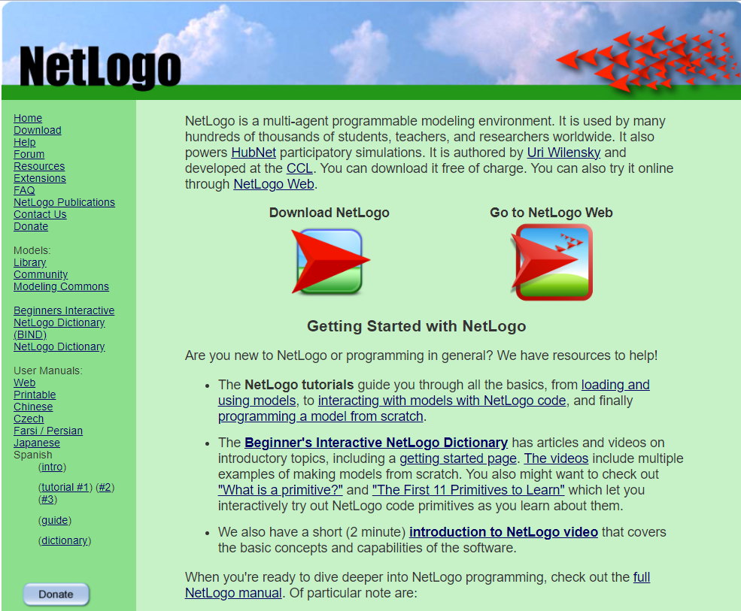
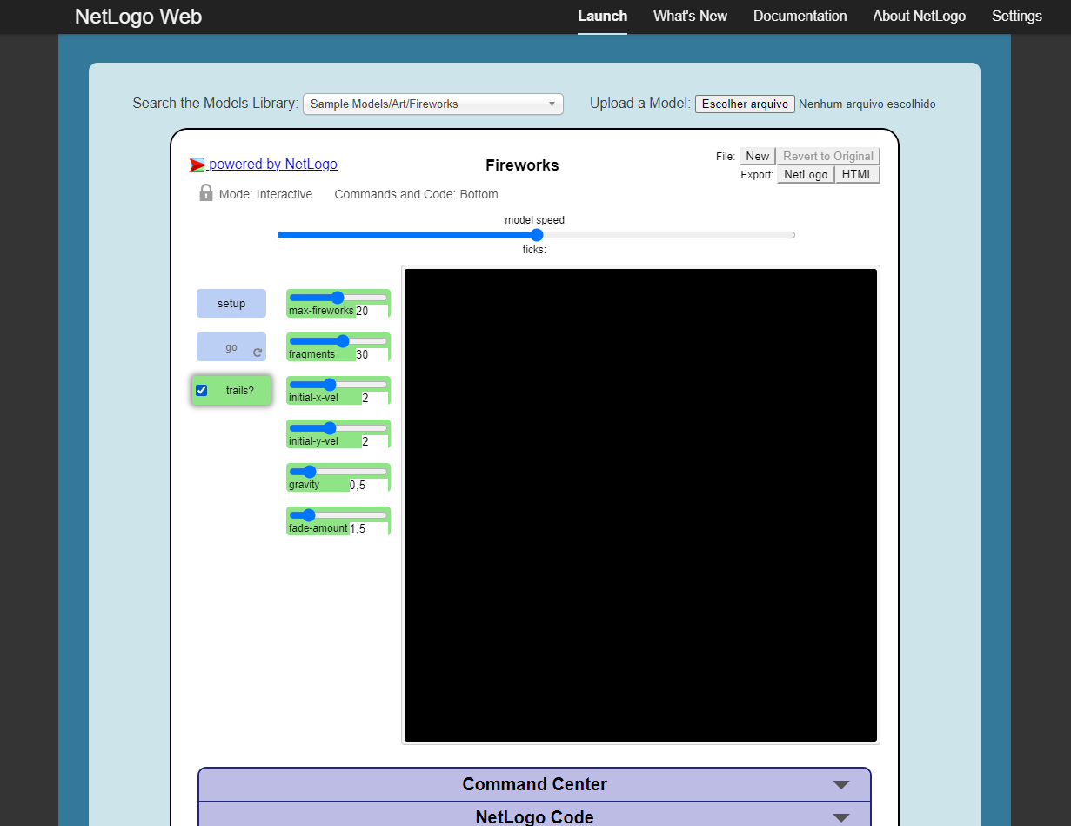
17.4.1. O que é o Netlogo
O NetLogo é uma plataforma de modelagem baseada em agentes (Agent-Based Modeling - ABM) amplamente utilizada para simular sistemas complexos que envolvem múltiplos agentes interativos em um ambiente espacial. Ele foi desenvolvido por Uri Wilensky no Center for Connected Learning and Computer-Based Modeling da Northwestern University, nos Estados Unidos, e é utilizado em diversas áreas, como ciências sociais, ecologia, economia, física, educação e inteligência artificial.
a) Modelo baseado em agentes:
Cada entidade do sistema (pessoa, animal, organização, molécula, etc.) é representada como um agente autônomo que segue regras próprias de comportamento e pode interagir com outros agentes e com o ambiente.
b) Linguagem de programação própria:
Possui uma linguagem própria, simples e de alto nível, também chamada NetLogo, que permite descrever comportamentos, variáveis e interações dos agentes de forma compacta e expressiva.
c) Ambiente espacial discreto (grid): Os agentes atuam sobre um espaço bidimensional discretizado em células (patches), o que permite representar ambientes físicos e geográficos com relativa facilidade.

Slide 27
Item | Barragem_Simulacao_v1.nlogo | Barragem_Simulacao_v2.nlogo | Barragem_Simulacao_v3.nlogo (nova) | Observação / Impacto
Suporte GIS / shapefile | Não — ambiente sintético, sem GIS. | Sim — usa gis e carrega bacia_hidrografica_vale.shp. | Sim — suporte a múltiplas camadas vetoriais (sub-bacias, cursos d'água, uso do solo), leitura automática de .shp/.dbf/.prj, verificação e reprojeção automática para o envelope do mundo. | V3 torna o modelo interoperável com QGIS/fluxos GIS; exige shapefiles bem preparados ou rotina de pré-processamento.
Variáveis globais principais | regime-hidrologico, intensidade-chuvas, capacidade-maxima, eficiencia-tecnica, capacidade-retencao, vazao-controlada, etc. | Mesmas + atributos derivados do shapefile (area-bacia, num-subbacias-ativas, etc.). | Acrescenta parâmetros de chuva-runoff (infiltração, coef. escoamento, tempo de concentração), parâmetros de routing (K, X) e incerteza (σ chuva, ensemble-size). | V3 permite modelagem hidrológica mais realista e análise de sensibilidade/uncertainty.
Breeds (agentes) | sensores, comportas, comportas com leitura e comportamento simples. | sensores, comportas, marcadores-bacia (marca sub-bacias). | Além dos anteriores, adiciona estações-pluviometricas, estações-vazao, operadores (decisor humano/automático) e agentes de integração (exportadores). | V3 amplia capacidade de monitoramento e simulação de operação/decisão humana.
patches-own / atributos espaciais | tipo-area, nivel-agua, vazao-q7, vazao-rest, nome-microbacia, area-bacia, tem-chuva?, contribuicao-vazao. | Mesmos atributos; popula a partir do shapefile. | Adiciona elevacao (DEM), uso_solo, impermeabilizacao, armazenamento_soil, id_feature, lat/lon e last_obs_timestamp. | Permite incorporar topografia e processos superficiais — melhora resposta espacial.
Cálculo da vazão controlada (fórmula) | Fórmula estrutural simples Vc = (Rh + Cj) * (1 - (Et * Cr * Fc)) com Cj sintético. | Mesma estrutura com Cj = (intensidade-chuvas * num-subbacias-ativas) * 0.3 (agregação espacial). | Substitui por esquema de routing (ex.: reservatório linear / Muskingum simplificado) + algoritmo de operação otimizado (multi-objetivo: minimizar risco-enchente e liberar água para demanda), com opção de usar Cj espacial ou series temporais reais. | V3 gera hidrogramas mais plausíveis e permite políticas operacionais testáveis; exige calibração.
Inicialização / defaults | Valores padronizados (ex.: regime-hidrologico=150, capacidade-maxima fixo, volume-reservatorio = 40%). | Valores inicializados com base em shapefile e parâmetros modelo; requer calibração. | Inicialização baseada em séries históricas (CSV/DB): estado inicial do reservatório sincronizado com observados; opção de “spin-up” e leitura de metadata do shapefile para defaults. | Reduz discrepâncias entre simulação e observações; aumenta necessidade de dados históricos.
Entrada de dados (chuva / chuva espacial) | Chuva gerada aleatoriamente por tick; sem associação espacial detalhada. | Chuva aplicada por sub-bacia (atributos do shapefile são usados). | Entrada multi-fonte: CSV timeseries por estação, raster de precipitação (radar / gridded), API de estações em tempo real; downscaling espacial e interpolação entre estações. | V3 permite cenários baseados em dados reais e assimilação; maior complexidade operacional.
Interface (controles/plots/monitores) | ~6 sliders (comentados/opcionais), 2 buttons, ~14 plots, vários monitors. | ~2 sliders, 3 buttons, ~11 plots, muitos monitors (15). | Painel de cenários (salvar/carregar), gestor de ensembles, botões de calibração automática, export CSV/GeoJSON, widgets para alternar camadas GIS e logs de operação. | V3 orientado ao uso operacional e análise de cenários; mais controles, porém curva de aprendizagem maior.
Procedures principais | setup-ambiente, setup-barragem, setup-sensores, go, calcular-vazao-controlada, etc. | Adiciona setup-ambiente-gis, itera sobre feature-list, desenho de features, agregação por sub-bacia. | Novas rotinas: load-timeseries, calibrate-parameters, run-ensemble, export-results, assimilar-observacoes, optimize-operacao (heurística/algoritmo genético simples). | Automatiza validação e experimentação; exige pacotes/tempo computacional extra.
Dependências externas | Nenhuma extensão NetLogo necessária. | Requer extensão gis e shapefile (.shp/.dbf/.shx/.prj).

Slide 28
17.5 – Execução

Slide 29
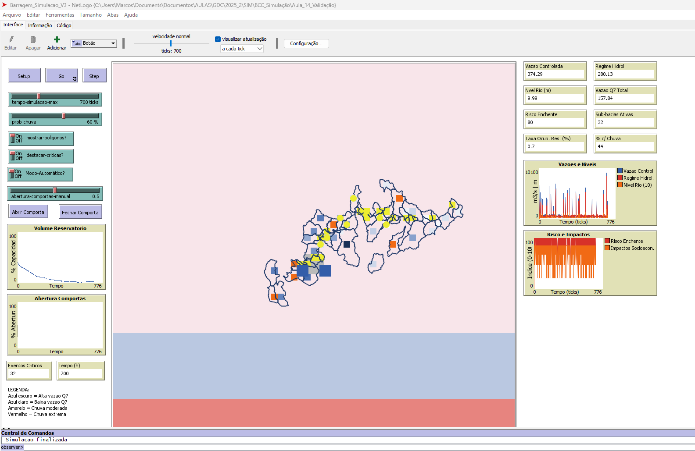

Slide 30
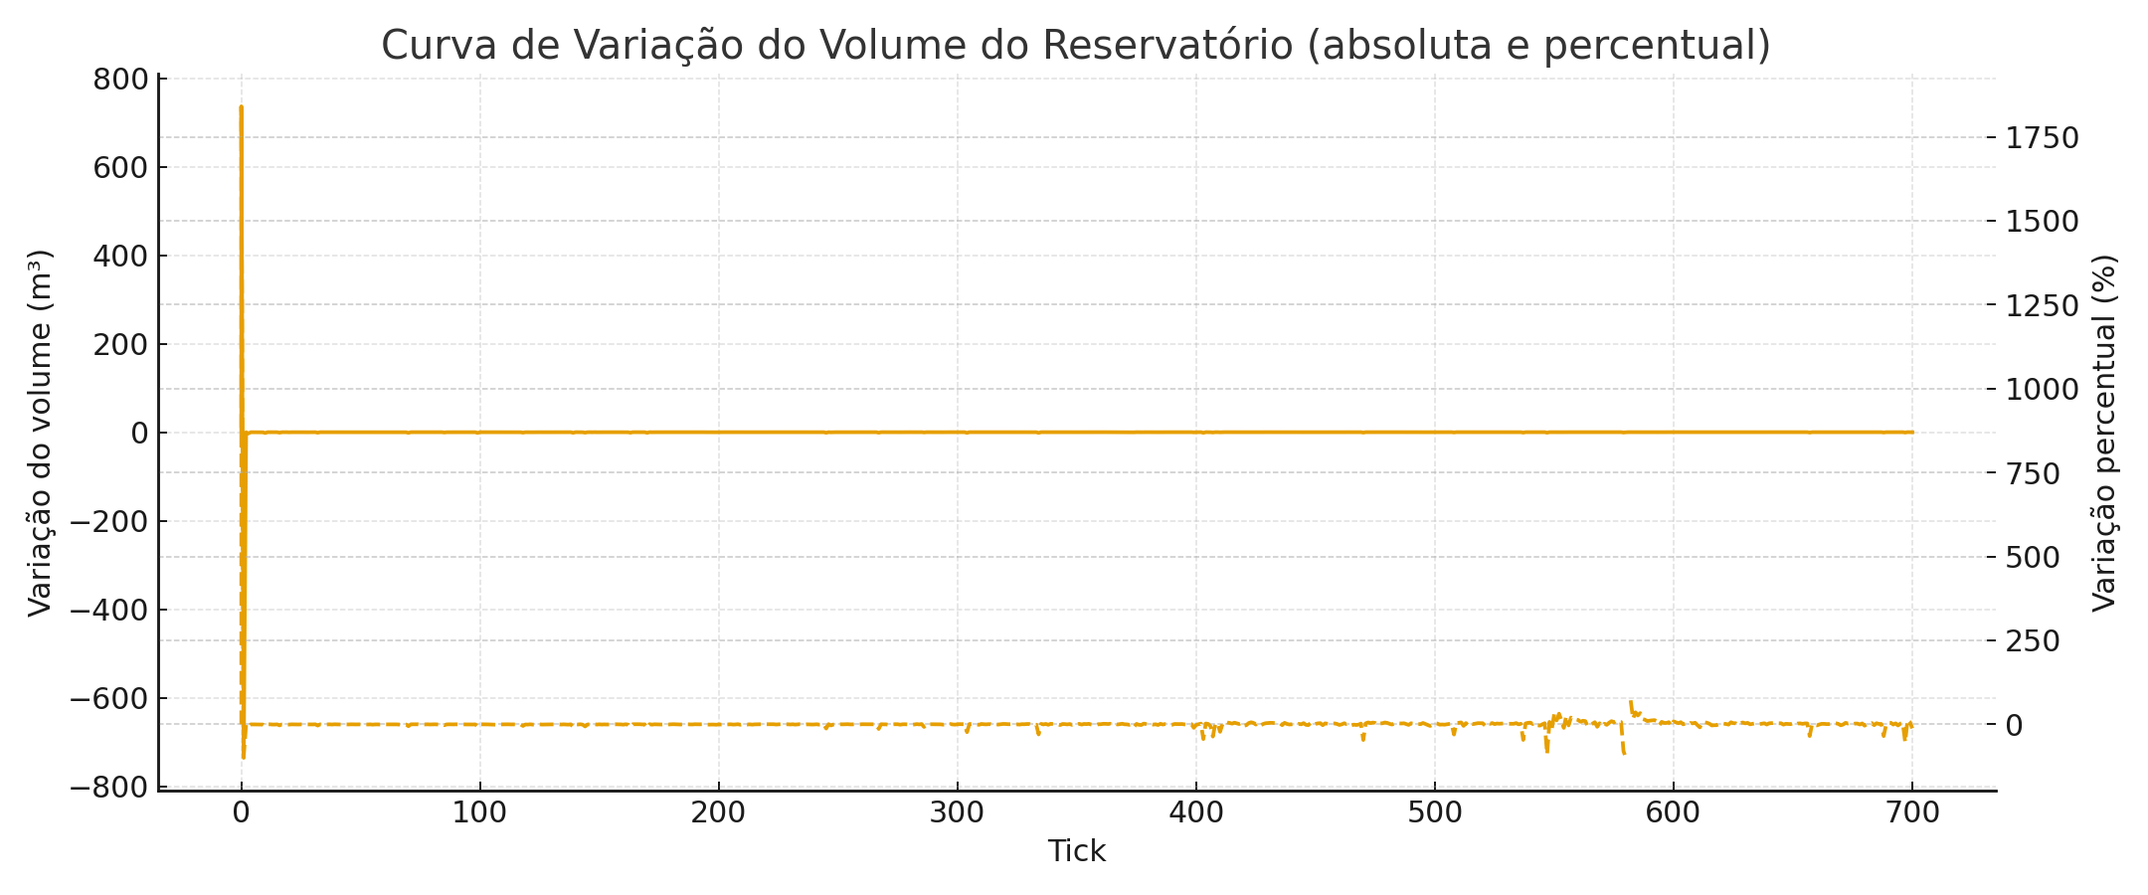
Eixo X: Tick (índice temporal; no seu modelo 1 tick = 1 hora).
Eixo Y esquerdo: Variação absoluta do volume entre ticks (delta_volume_m3, em m³). Valor positivo = aumento de volume; valor negativo = diminuição de volume.
Eixo Y direito: Variação percentual relativa ao tick anterior (% change). É uma medida adimensional sensível a volumes de referência pequenos.

Slide 31
Interpretação física/prática
Se 1 tick = 1 h, uma variação de −600 m³ por tick equivale a ≈ −0,167 m³/s (−167 L/s). Esse é o ritmo médio de perda naquela janela.
Variações sustentadas negativas indicam operação de liberação (comportas abertas) ou balanço inflow < outflow; variações positivas indicam eventos de recarga.
O grande pulso inicial provavelmente não corresponde a comportamento hidrológico real (parece uma descontinuidade de série) e deve ser investigado antes de tirar conclusões.
2. Possíveis causas do padrão observado
Artefato de pré-processamento: conversão percent → m³, arredondamento ou linha de cabeçalho lida como dado; interpolação inicial aplicada a gap grande.
Política de operação: comportas abertas/fechadas em massa em início de série.
Evento hidrológico: chuva extrema seguida de descarga controlada (menos provável sem outros sinais).

Slide 32
17.6 – Validação

Slide 33
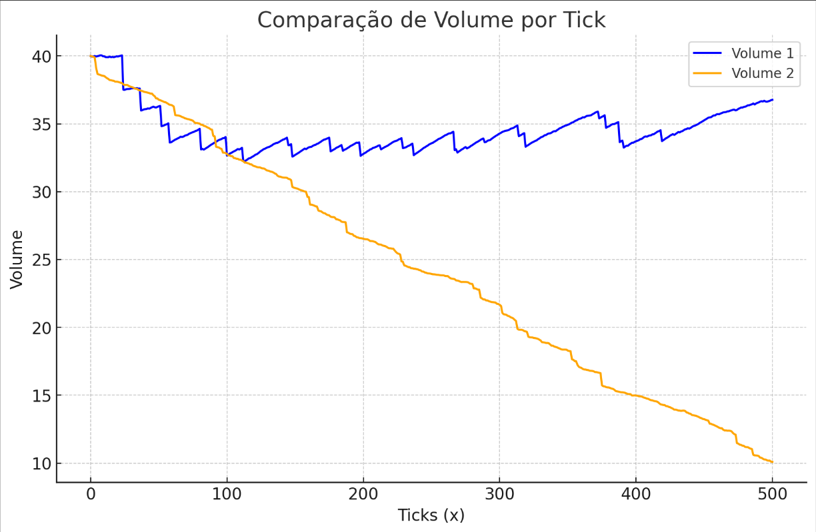
17.6.1. Volume-reservatório
A barragem de José Boiteux tem capacidade para até 357 milhões de metros cúbicos de água.
Níveis / Volume do reservatório (tempo-série)
Se há chuvas fortes que podem causar enchentes, as comportas são fechadas para evitar a inundação de cidades a jusante da barragem, segurando a água, mantendo assim seu volume em valores mais elevados.
Quando não há chuvas fortes e risco de enchente as comportas permanecem abertas, havendo escoamento contínuo e, dessa forma, o volume cai de forma lenta e progressiva.

Slide 34
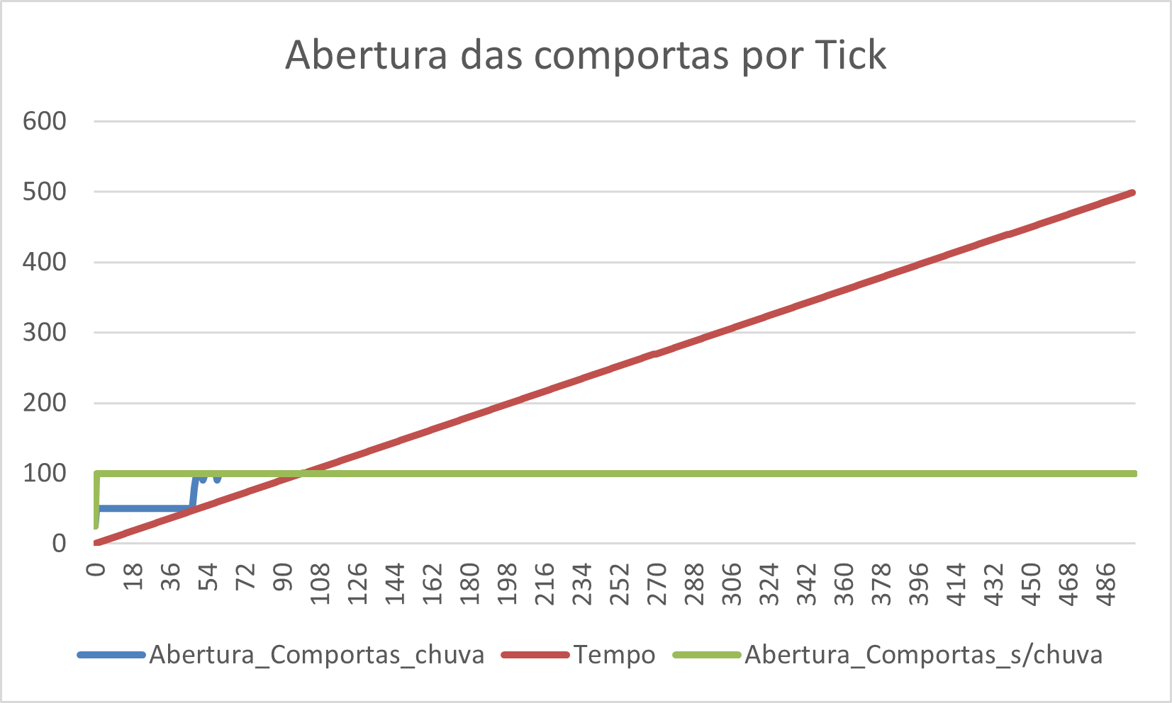
17.6.2. Abertura-comportas
Operação da barragem — logs de comportas/decisões operacionais
Quando há um cenário com chuva, as comportas reduzem sua abertura (fecham parcialmente), depois fecham mais conforme o reservatório começa a encher.
Quando há um cenário sem chuva, as comportas permanecem abertas em 100%.

Slide 35
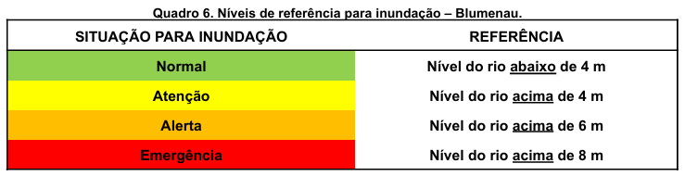
17.6.2. Abertura-comportas
Operação da barragem — logs de comportas/decisões operacionais
Em situação “Normal” ou “Atenção”, as comportas das 2 tulipas e o descarregador de fundo devem permanecer abertos, para permitir a defluência da vazão. Quando o nível atingir situação de “Alerta” deve-se observar as três condições seguintes: 1. Há tendência de subida do nível do rio na última hora? 2. O acumulado de chuva observada na bacia nas últimas 24 horas é ≥ 30 mm? 3. A previsão de chuva na região para as próximas 24 horas é ≥ 30 mm? Caso mais de uma resposta seja “NÃO”, deve-se manter as 2 comportas abertas. Caso mais de uma resposta for “SIM”, deve-se fechar as 2 comportas das tulipas. Se o evento se desenvolver para situação de “Emergência”, deve-se fechar as 2 comportas das tulipas, independentemente da chuva observada ou prevista.

Slide 36
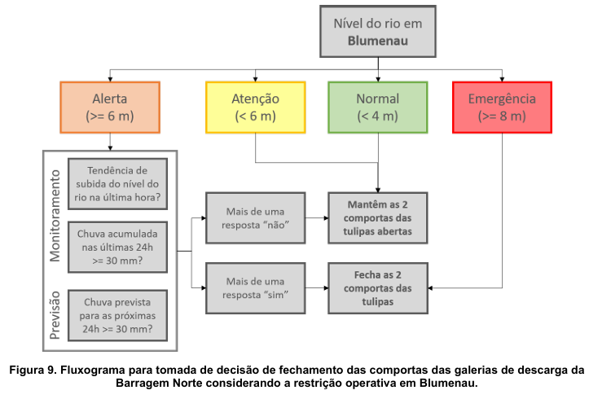
17.6.2. Abertura-comportas
Operação da barragem — logs de comportas/decisões operacionais

Slide 37
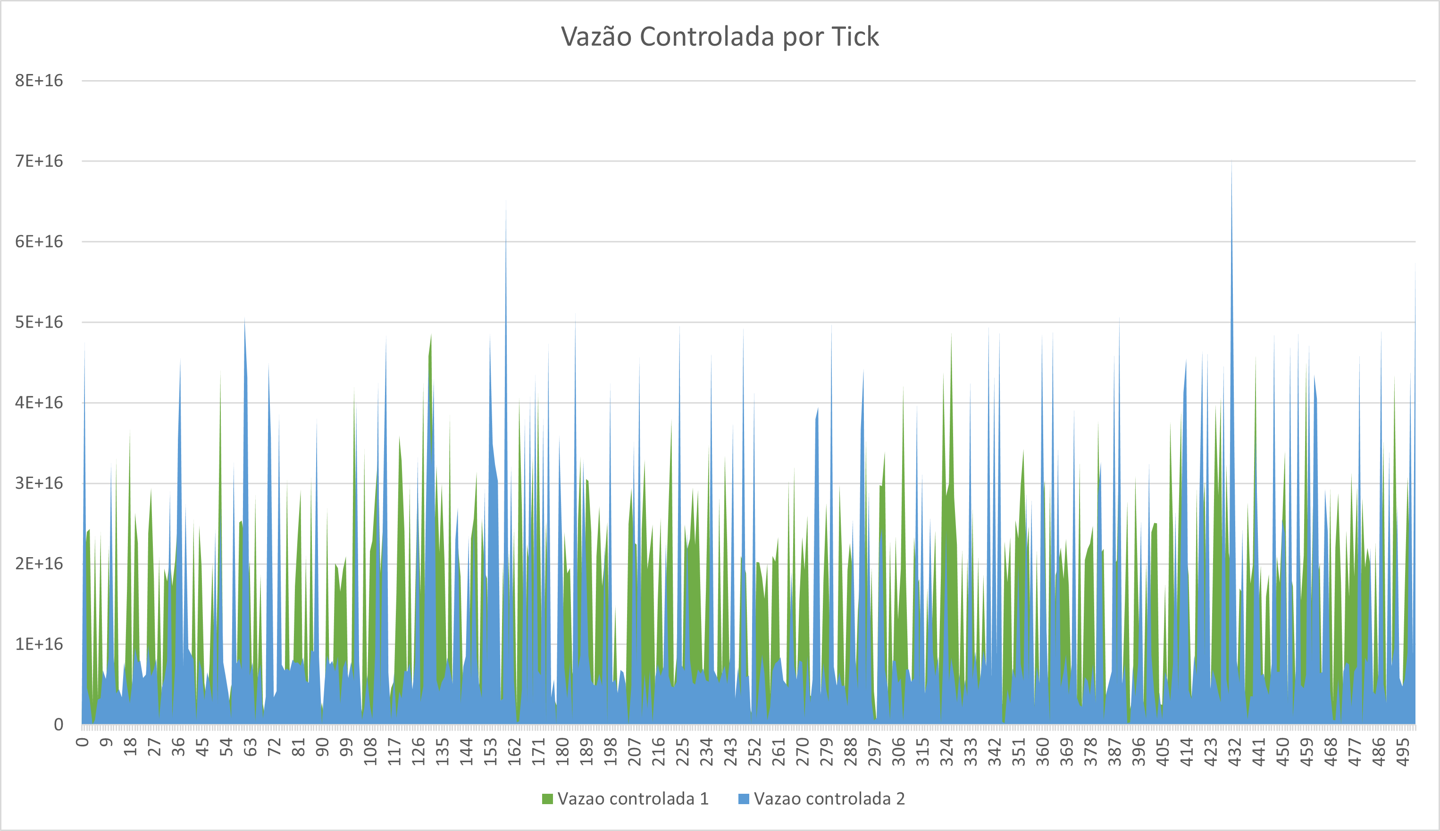
17.6.3. Vazões-níveis
Baixa probabilidade de chuva: Quando há um cenário de baixa probabilidade de chuva, a vazão permanece mais estável. O sistema opera com as comportas abertas, escoando o volume natural do rio.
Chuvas intensas: Quando há um cenário de alta probabilidade de chuva, a vazão controlada atinge picos extremos e apresenta grande instabilidade. O volume de entrada supera a retenção, mesmo com as comportas operando com abertura reduzida.

Slide 38
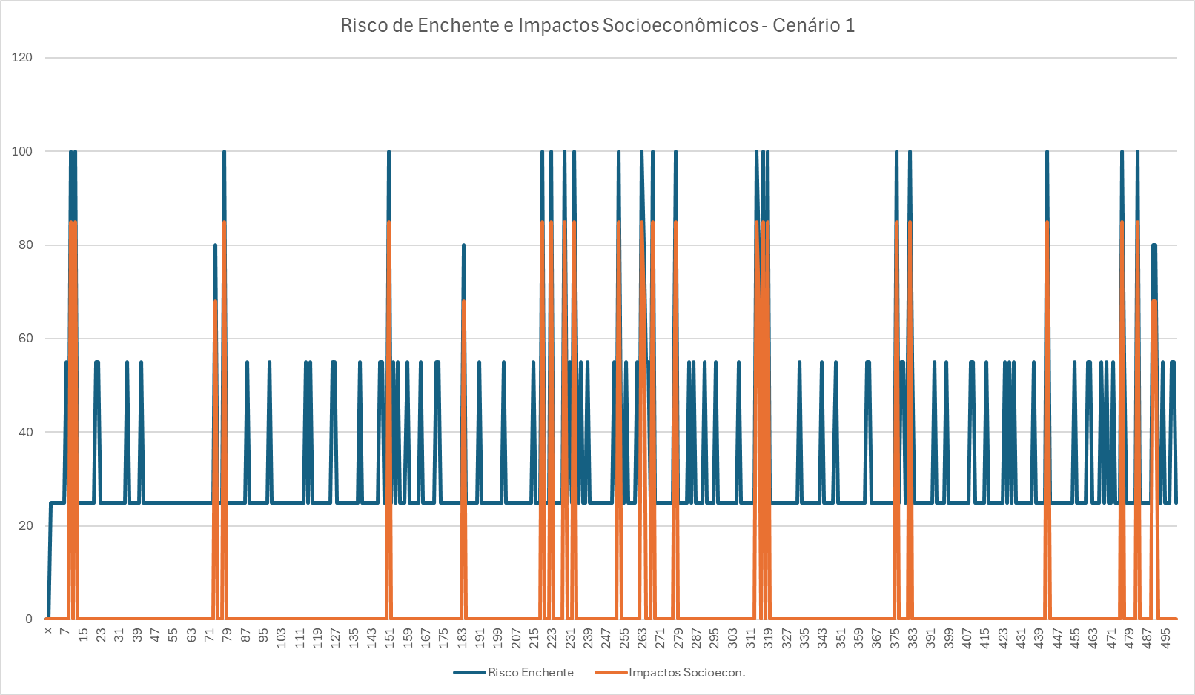
17.6.4. Riscos-impactos
Estabilidade hídrica
Com chuva baixa e comporta mais aberta, o reservatório se mantém estável. O risco de enchente permanece baixo, com impactos socioeconômicos mínimos ao longo de toda a simulação.

Slide 39
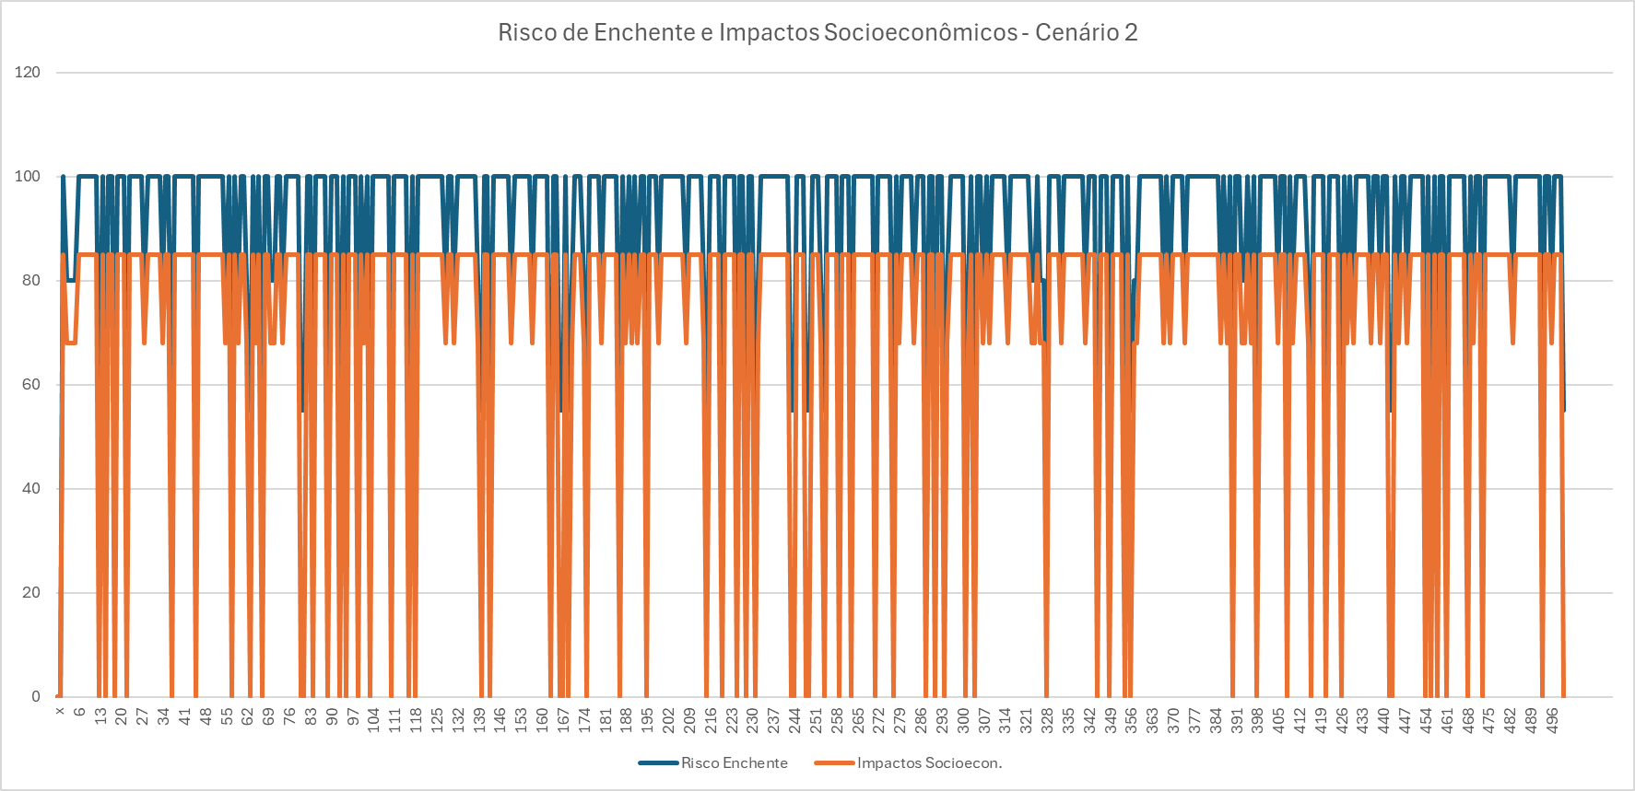
17.6.4. Riscos-impactos
Condição crítica
Com chuva alta e comporta pouco aberta, o reservatório enche mais rápido. Isso gera vários picos de risco de enchente, resultando em impactos socioeconômicos elevados.

Slide 40
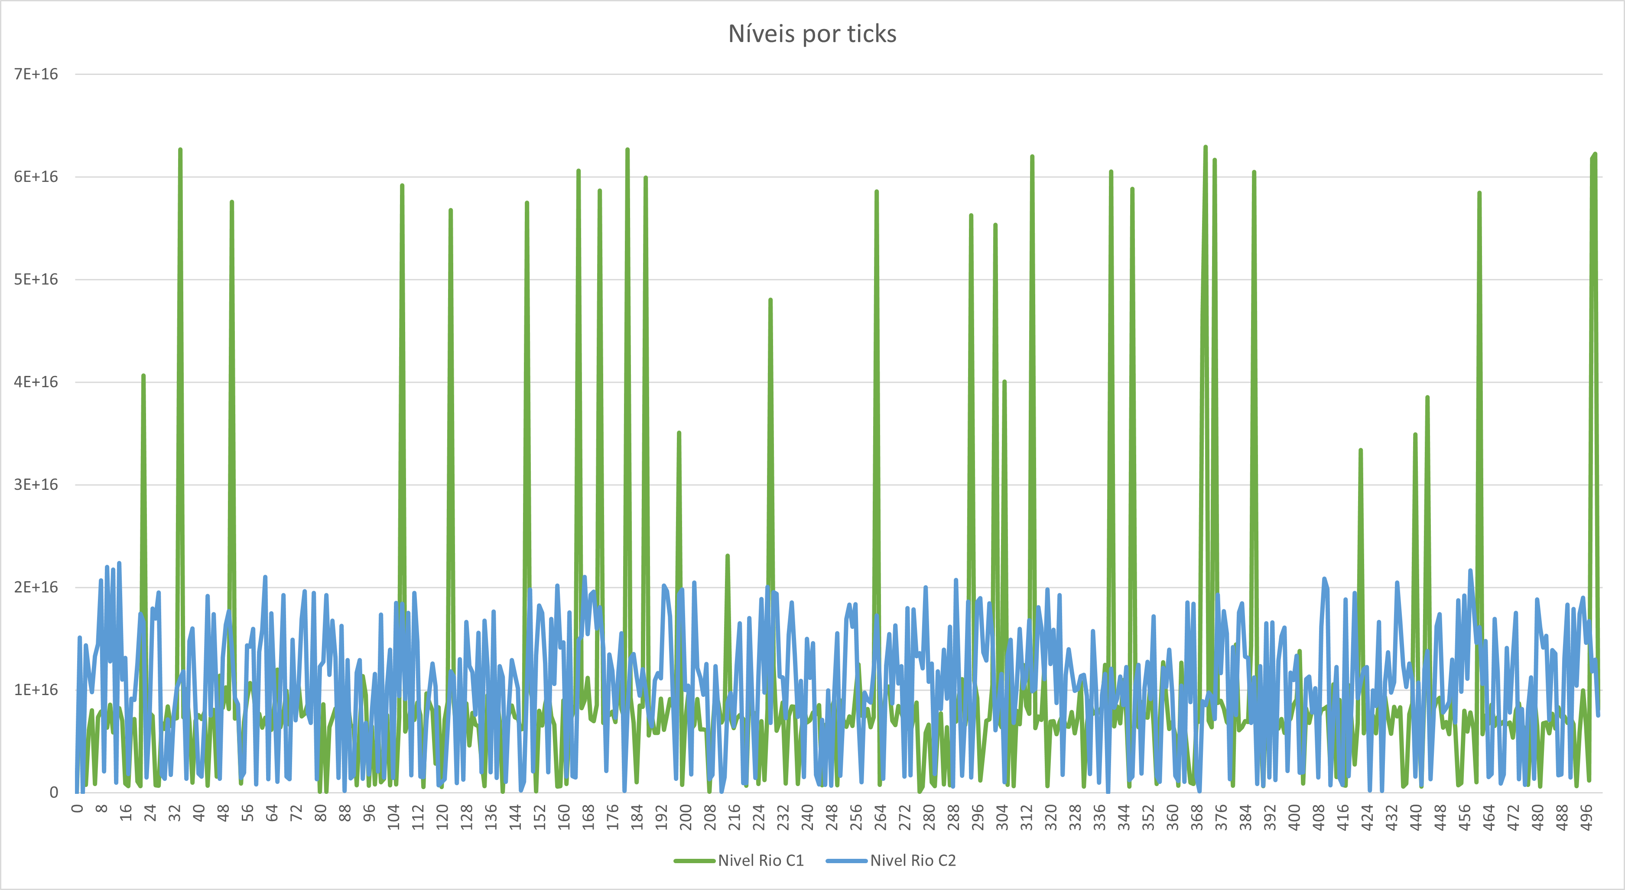
17.6.5. Nível-rio
Rio C1 (Verde): Se comporta como se estivesse sob o cenário de Chuvas intensas (picos extremos e grande instabilidade). Isso ocorre porque a alta abertura da comporta está artificialmente forçando o sistema a uma condição de alta instabilidade e vazão. Rio C2 (Azul): Mantém a estabilidade esperada para a Baixa probabilidade de chuva, indicando que ele não está sob o impacto direto dessa manipulação da comporta.

Slide 41
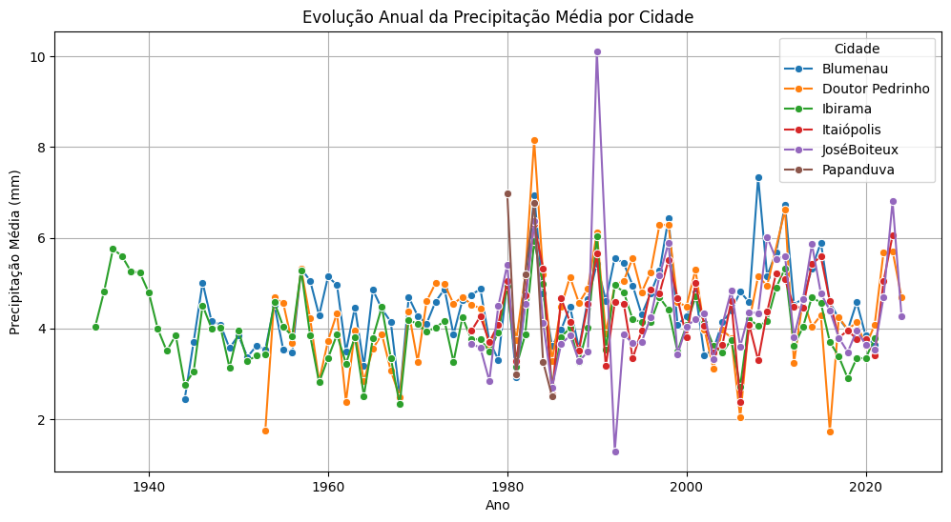
17.6.6. Chuvas — estações pluviométricas locais e radar

Slide 42
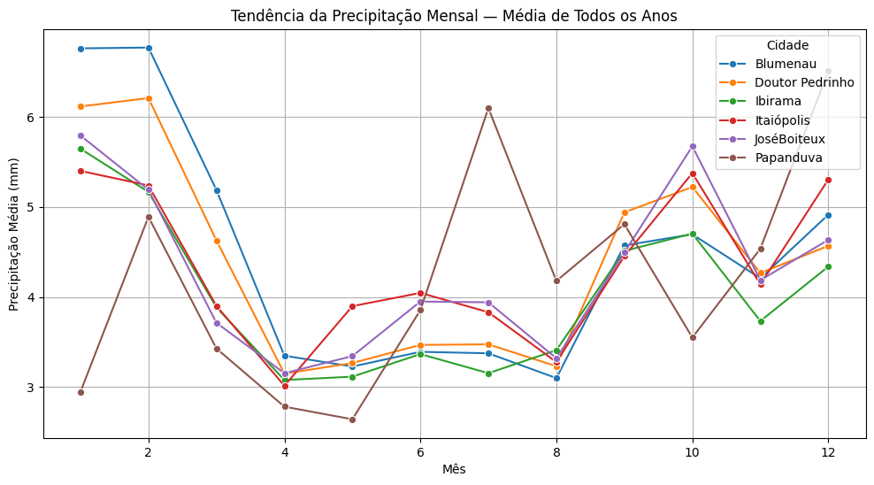
17.6.6. Chuvas — estações pluviométricas locais e radar

Slide 43
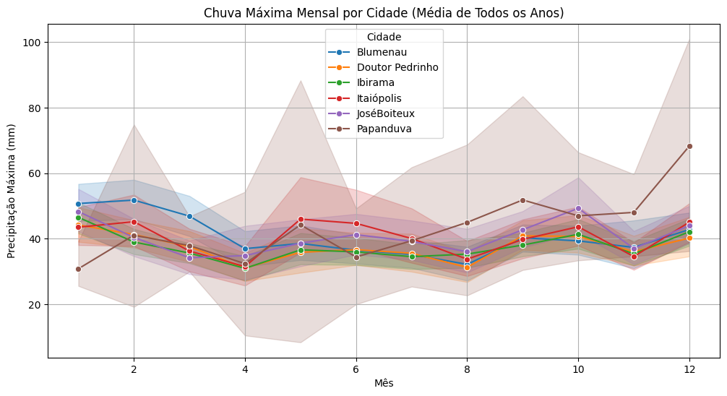
17.6.6. Chuvas — estações pluviométricas locais e radar

Slide 44
17.6 – Conclusões

Slide 45
17.6. Conclusão
A simulação da Barragem de José Boiteux mostrou na prática como fatores externos, como chuva, clima e regime hidrológico, afetam diretamente o nível do rio e o risco de enchentes no Vale do Itajaí.
Também evidenciou como os processos internos da barragem, incluindo retenção de água, abertura e fechamento das comportas e monitoramento, influenciam o controle da vazão e a segurança da região.
Ao testar diferentes cenários, o modelo demonstrou que uma operação mais eficiente reduz significativamente os impactos sociais, econômicos e ambientais causados pelas cheias.
Com isso, a simulação se confirma como uma ferramenta essencial para apoiar decisões operacionais, aprimorar a gestão da barragem e aumentar a proteção das regiões influenciadas pela operação da barragem.

Slide 46
17.6.1. Recomendações aprimoramentos futuros
a) Controle por nível em Blumenau não implementado explicitamente — o manual usa leituras da estação de Blumenau (gatilhos em 4,0 / 6,0 / 8,0 m) para decisões; o código usa apenas taxa-ocupacao no reservatório e nivel-rio-jusante derivado de vazao-controlada.
b) Estrutura de comportas simplificada — o manual descreve 2 tulipas com sequência e descargas de fundo sem comportas; o código tem 3 comportas idênticas e controle percentual agregado.

